Slide 1
AI驱动的个人知识管理体系
基于Claude Code与Obsidian的双Claude工作流实践
杨锟 | 中南大学 | 大模型产品经理实习生

Slide 2
目 录
01
问题背景
传统学习的三大痛点
02
解决方案
双Claude工作流架构
03
工作流实践
三个独立领域的应用
04
核心能力
工具链与Prompt工程
05
实施效果
28天学习成果

Slide 3
问题背景
传统学习方式的三大痛点
知识碎片化
Python语法、算法、机器学习等知识点分散在不同的笔记、网页和视频中，难以形成系统化认知
学习效率低下
手动整理笔记耗费大量时间，且难以高效地进行代码练习和错误记录
缺乏有效追踪
无法清晰了解自己的学习进度和薄弱环节，学习目标不够明确

Slide 4
解决方案：Claude Code三种使用方式
终端Claude Code
工具：Mac终端 / VSCode集成
场景：快速命令执行、文件操作、简单调试
Trae侧栏插件
工具：Trae IDE（写代码专用）
场景：代码编写、调试、运行、查看运行结果
Obsidian侧栏插件
工具：Obsidian（笔记整理专用）
场景：笔记整理、路线规划，知识归纳、日记记录

Slide 5
分工原则与Prompt模板
分工原则
可复用Prompt模板
Obsidian Claude：笔记整理、路线规划
知识总结
用表格总结核心知识点：概念、关键点，应用场景
Trae Claude：代码编写、调试、运行
代码调试
终端Claude Code：快速命令、文件操作
分析错误原因，给出修复方案和原理
算法思路
数据互通：Markdown格式关联
通俗解释思路，给出Python实现

Slide 6
工作流在不同领域的实践
三个独立的Obsidian知识库
Claude配置笔记库
Skills使用指南、MCP配置、Plugins设置
~/Desktop/Claude-Config-Notes
AI产品经理学习库
AI PM知识，大模型技术、面试准备
~/Desktop/AI产品经理学习
Code-Learning
AI应用开发工程师：Python/算法/AI专项
~/Desktop/Code-Learning

Slide 7
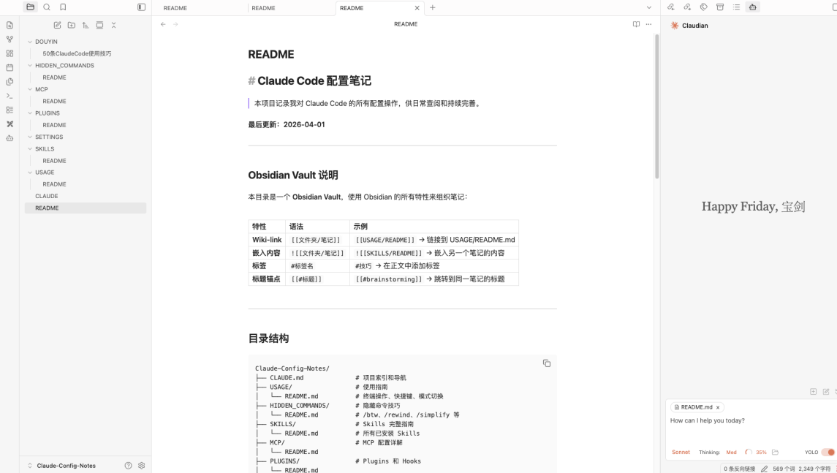

Slide 8
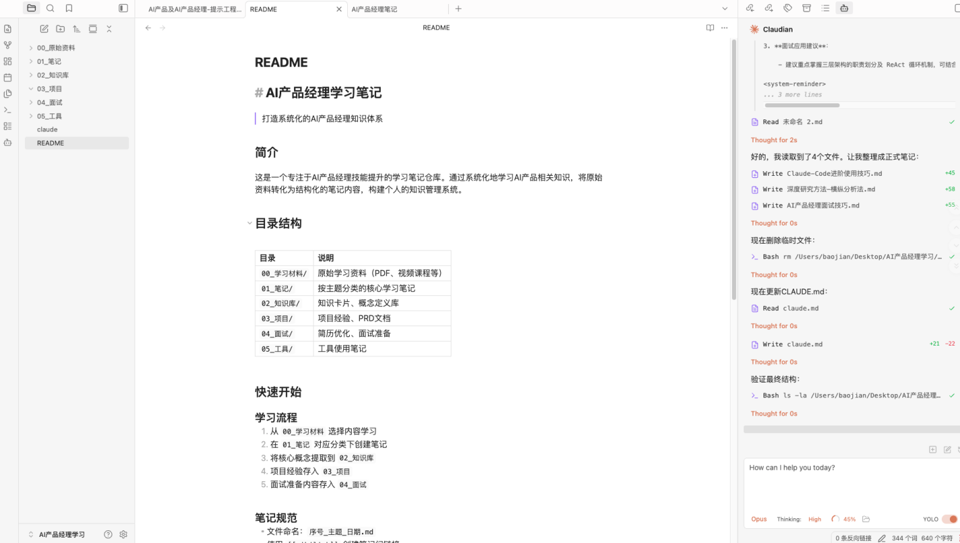

Slide 9
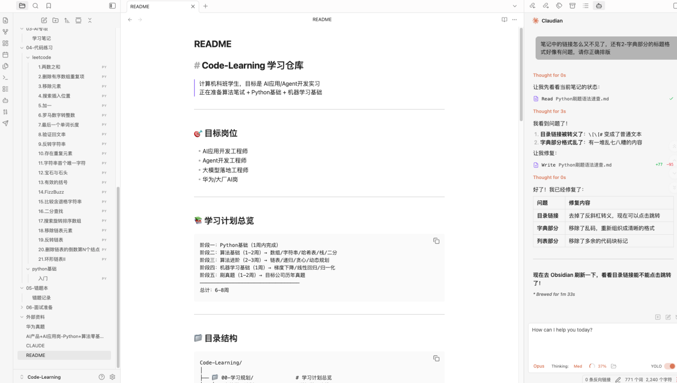

Slide 10
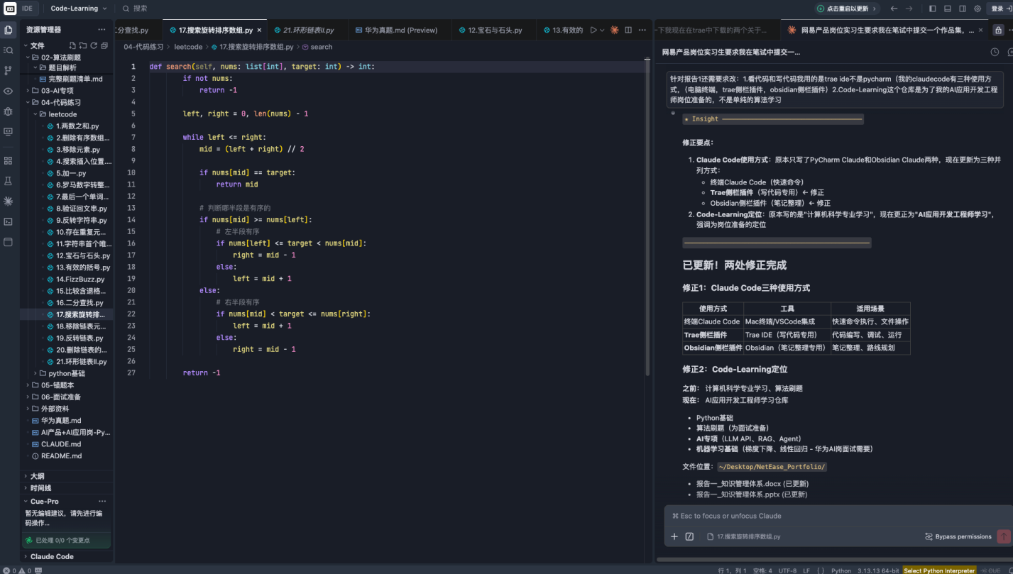

Slide 11
核心能力 - 工具链组合
1
Claude Code
AI编程助手，终端/Trae/Obsidian三种方式使用
2
Trae IDE
代码编写、调试、运行、测试环境
3
Obsidian
双链笔记工具，知识图谱、本地存储、Markdown
4
Git + GitHub
版本控制，备份同步学习代码和笔记
5
LeetCode
算法题库，函数模式和ACM模式（为面试准备）

Slide 12
核心能力 - Prompt Engineering
角色设定Prompt
为Claude设定特定角色（如Python导师、算法教练）以获得更专业的回答
结构化输出Prompt
要求Claude以特定格式（Markdown表格、编号列表）输出结果
渐进式调试Prompt
分步骤引导Claude进行代码调试，每步验证后再进行下一步
知识归纳Prompt
让Claude帮助总结长篇文档、提取关键知识点

Slide 13
实施效果
28天学习成果
3
17
28
个
道
天
独立知识库
LeetCode完成
Python速成
核心成果
建立3个独立Obsidian知识库，覆盖Claude配置、AI PM、AI应用开发三个领域
Python基础到算法入门，完整知识体系建立
完成RAG、Agent、LLM API调用等AI专项学习

Slide 14
THANKS
AI是工具，思考才是核心
杨锟 | 中南大学 | 大模型产品经理实习生

